Slide 1
Rapporto sulla competitività
dei settori produttivi
Quarta edizione
LA RIPRESA DELLA DOMANDA DI LAVORO IN
ITALIA: TENDENZE AGGREGATE, COMPORTAMENTI
DELLE IMPRESE, EFFETTI DELLE POLITICHE
Roberto Monducci
Direttore del Dipartimento per i conti nazionali e le statistiche economiche
Roma, 24 febbraio 2016

Slide 2
Il contributo informativo e di analisi del Rapporto 2016
Presentazione integrata di dati strutturali e congiunturali sui settori produttivi
LA RIPRESA DELLA DOMANDA DI LAVORO IN ITALIA:TENDENZE AGGREGATE, COMPORTAMENTI DELLE IMPRESE, EFFETTI DELLE POLITICHE
CICLO ECONOMICO E DINAMICHE OCCUPAZIONALI IN EUROPA
LA DOMANDA DI LAVORO DELLE IMPRESE ITALIANE: DINAMICHE DELLE POSIZIONI LAVORATIVE E PROFILI DELLE IMPRESE IN CRESCITA
PROVVEDIMENTI NORMATIVI E DOMANDA DI LAVORO: LA PERCEZIONE DELLE IMPRESE
Rapporto sulla competitività dei settori produttivi, Roberto Monducci – Roma, 24 febbraio 2016 2

Slide 3
A) Presentazione integrata di dati strutturali e congiunturali sui settori produttivi, aggiornata mensilmente
Informazioni sulla struttura e la performance delle imprese
Le schede settoriali forniscono un quadro sintetico immediato dei principali aspetti strutturali e congiunturali di ciascun settore.D1
Sono disponibili, inoltre, i database settoriali in Excel con circa 70 indicatori organizzati in diversi temi (es. struttura demografia e performance delle imprese, costi e prezzi, nuove tecnologie, ricerca e innovazione, commercio estero e internazionalizzazione produttiva, ambiente) con dettaglio dimensionale, settoriale e per tipologia di impresa. D2
Le schede avranno un aggiornamento mensile e saranno accessibili dal sito Istat dalla pagina dedicata al Rapporto e dall’area Congiuntura economica http://www.istat.it/it/congiuntura accessibile dalla home page. D3
Rapporto sulla competitività dei settori produttivi, Roberto Monducci – Roma, 24 febbraio 2016 3

Slide 4
B) La ripresa della domanda di lavoro in Italia: tendenze aggregate, comportamenti delle imprese, effetti delle politiche
Misurazione statistica dell’andamento del mercato del lavoro:
diversi punti di vista (offerta/domanda; specifico aspetto oggetto di misurazione - ad esempio persone, tipologie contrattuali, posizioni lavorative, ore lavorate);
molteplicità di fonti.
Le tessere di questo mosaico possono essere ricomposte utilizzando al meglio le fonti disponibili, valutandone la qualità e la portata informativa, contestualizzando i segnali informativi all’interno del quadro fornito dalle statistiche ufficiali.
Informazione statistica corrente: l’Istat ha avviato, da dicembre 2015, la diffusione di un comunicato trimestrale che fornisce un quadro integrato dei risultati delle principali fonti e variabili statistiche. Prossima diffusione (10 marzo:Q42015).
Rapporto sulla competitività dei settori produttivi, Roberto Monducci – Roma, 24 febbraio 2016 4

Slide 5
Contenuto e finalità delle analisi presentate nel Rapporto
Analisi dei dati (macro/micro; quantitativi/qualitativi) sulla domanda di lavoro delle imprese industriali e dei servizi nel 2013-15, allo scopo di valutare in termini multidimensionali le caratteristiche della ripresa occupazionale vista dal lato delle imprese.
Concetti, definizioni, metrica
Unità di analisi: posizione lavorativa dipendente nell’impresa (posti di lavoro, non persone fisiche).
Generalmente a un posto di lavoro in un’impresa è associata una sola persona occupata e viceversa.
Vi sono però casi in cui un unico posto è associato a più individui (ciascuno per una durata contrattuale inferiore al trimestre, periodo di riferimento delle statistiche congiunturali sulla domanda di lavoro nelle imprese) e casi in cui uno stesso individuo occupa due o più posti di lavoro in imprese diverse (ad esempio con impiego part-time).
Rapporto sulla competitività dei settori produttivi, Roberto Monducci – Roma, 24 febbraio 2016 5

Slide 6
Fonti statistiche
Indicatori trimestrali della domanda di lavoro:
Rilevazione mensile sull’occupazione, gli orari di lavoro, le retribuzioni e il costo del lavoro nelle grandi imprese (GI);
Rilevazione trimestrale sui posti vacanti e le ore lavorate (Vela);
Rilevazione trimestrale su Occupazione Retribuzioni e Oneri Sociali (Oros), in parte basata su dati di fonte amministrativa Inps sulle dichiarazioni contributive (DM2013 virtuale).
Indagine qualitativa condotta su campioni rappresentativi delle imprese della manifattura e dei servizi
Basi dati micro (struttura, risultati economici delle imprese).
Strategia di analisi
Analisi delle tendenze aggregate
Analisi delle dinamiche individuali delle imprese
Analisi delle valutazioni/percezioni delle imprese
Rapporto sulla competitività dei settori produttivi, Roberto Monducci – Roma, 24 febbraio 2016 6

Slide 7
1) Ciclo economico e dinamica dell’occupazione in Europa
In Italia occupazione in ripresa nei servizi, difficoltà persistenti per l’industria manifatturiera D4
Per l’industria manifatturiera, l’Italia ha lungo tutto il periodo considerato, fino ai trimestri più recenti, evidenziato un andamento più negativo rispetto all’area dell’euro nel suo insieme. D5
Rispetto alla media dei paesi dell’Unione monetaria, in Italia recupero ritardato di un anno nei servizi; la crescita degli addetti si è riallineata nel corso del 2015.
Nel terzo trimestre l’occupazione dei servizi è cresciuta in Italia in misura maggiore che in Germania, Francia e Spagna. D6
Analoghe le tendenze per il commercio: ripresa ancora più ritardata, ma superiore a quella media della Uem nel 2015.
Rapporto sulla competitività dei settori produttivi, Roberto Monducci – Roma, 24 febbraio 2016 7

Slide 8
2) La domanda di lavoro nelle imprese italiane: dinamiche delle posizioni lavorative e profili delle imprese in crescita (1)
In Italia, la ripresa dell’occupazione ha anticipato il recupero produttivo D7, in un contesto di debolezza degli investimenti D8
L’inversione ciclica dell’output settoriale nel 2015
Crescita congiunturale del valore aggiunto in volume dal primo trimestre 2015 per l’industria, dal secondo per i servizi. Progressivo rallentamento della crescita macroeconomica in corso d’anno.
Le dinamiche settoriali del volume di fatturato nel 2013-15
Manifattura: buone performance per autoveicoli, farmaceutica, altri mezzi di trasporto, altre industrie, gomma, abbigliamento. D9
Problemi di diffusione e stabilizzazione delle spinte alla crescita: a novembre 2015 in espansione poco più della metà dei settori. D10
Servizi: buone performance di fatturato per ricerca, selezione e fornitura del personale, commercio all’ingrosso, trasporti. D11
Rapporto sulla competitività dei settori produttivi, Roberto Monducci – Roma, 24 febbraio 2016 8

Slide 9
2) La domanda di lavoro nelle imprese italiane: dinamiche delle posizioni lavorative e profili delle imprese in crescita (2)
La crescita delle posizioni lavorative dipendenti nelle imprese
Terzo trimestre 2015: posizioni lavorative dipendenti nelle imprese in aumento dell'1,3% su base annua, tasso molto vicino a quello stimato dall’indagine campionaria sulle forze di lavoro per gli occupati dipendenti (+1,4%), su un campo di osservazione più ampio e su una definizione diversa di occupazione. D12
L’input di lavoro: ore lavorate, CIG, posizioni lavorative
Fino al primo trimestre 2015, aumento complessivo del monte ore, trainato dall'incremento delle ore lavorate a per dipendente, con i posti di lavoro in diminuzione. Dal secondo trimestre sono tornate ad aumentare le posizioni lavorative. D13
Notevoli differenze settoriali: industria manifatturiera e soprattutto costruzioni ancora in flessione, servizi di mercato in forte recupero, servizi alla persona in continua espansione. D14
Rapporto sulla competitività dei settori produttivi, Roberto Monducci – Roma, 24 febbraio 2016 9

Slide 10
2) La domanda di lavoro nelle imprese italiane: dinamiche delle posizioni lavorative e profili delle imprese in crescita (3)
Dal macro al micro
L’analisi degli aspetti microeconomici della domanda di lavoro in una fase di inversione ciclica può fornire indicazioni rilevanti, non colte dagli indicatori espressi in forma aggregata (pervasività delle spinte alla crescita occupazionale; estensione e intensità dei processi di creazione e distruzione di posti di lavoro che determinano la variazione netta dell’occupazione).
Metodologia di analisi (con basi dati longitudinali di grandi dimensioni) efficace per valutare la performance del sistema produttivo italiano (circa la metà dell’occupazione concentrata nelle microimprese: peculiarità – persistente - nel contesto europeo; forte estensione dell’imprenditorialità; frammentazione produttiva; contenuto impatto occupazionale della demografia d’impresa …).
Rapporto sulla competitività dei settori produttivi, Roberto Monducci – Roma, 24 febbraio 2016 10

Slide 11
2) La domanda di lavoro nelle imprese italiane: dinamiche delle posizioni lavorative e profili delle imprese in crescita (4)
Estensione e intensità dei processi di creazione/distruzione di posti di lavoro dipendente
Analisi dei dati individuali delle imprese con dipendenti attive nei tre anni compresi tra il 2013 e il 2015 (panel chiuso di circa 1 milione di unità, con poco meno di 10 milioni di dipendenti).
2013-2015 (terzo trimestre di ciascun anno):
il 32% delle imprese ha aumentato i posti di lavoro dipendente,
il 29,2% li ha diminuiti,
il restante 38,8% non ha modificato i propri livelli occupazionali.
1,1 milioni posizioni lavorative dipendenti create, 845mila distrutte, saldo positivo di 255mila posti di lavoro nel biennio.
Il tasso di variazione dell’occupazione delle imprese in espansione è +16,5% nel 2014 e +17,1% nel 2015; quello delle imprese in flessione è -10,1% e -11,1% rispettivamente.
Rapporto sulla competitività dei settori produttivi, Roberto Monducci – Roma, 24 febbraio 2016 11

Slide 12
2) La domanda di lavoro nelle imprese italiane: dinamiche delle posizioni lavorative e profili delle imprese in crescita (5)
Imprese in crescita/flessione occupazionale nel 2015
Nel 2015 (terzo trimestre, sullo stesso periodo del 2014):
aumento dei casi di espansione occupazionale (coinvolgono il 27,4% delle imprese nel 2014 ed il 28,2% nel 2015);
ridimensionamento delle contrazioni (dal 25,9% al 25,7%).
Le imprese di media dimensione (50-249 addetti) hanno evidenziato la maggiore diffusione di comportamenti espansivi dell’occupazione (oltre il 50% di unità in crescita sia nel 2013-14 sia nel 2014-15).
Nel 2015 le piccole imprese hanno mostrato un aumento della propensione alla crescita occupazionale, le medie e le grandi imprese un ridimensionamento, rispetto a quanto rilevato nel 2014.
Rapporto sulla competitività dei settori produttivi, Roberto Monducci – Roma, 24 febbraio 2016 12

Slide 13
2) La domanda di lavoro nelle imprese italiane: dinamiche delle posizioni lavorative e profili delle imprese in crescita (6)
Creazione di nuovi posti di lavoro nel 2015: le eterogeneità dell’industria e la spinta delle imprese dei servizi
Nella manifattura, nonostante la debolezza della dinamica occupazionale generale, numerosi settori hanno visto aumentare le posizioni lavorative in ciascuno dei due ultimi anni (9 su 23). In 7 casi, invece, si è registrato un decremento di posizioni lavorative in entrambi gli anni. D15
Forti e diffuse le spinte alla crescita occupazionale nei servizi di mercato. D16
I comparti dei servizi alla persona evidenziano una performance ancora migliore della dinamica occupazionale, sia in termini di diffusione sia di intensità. D17
Rapporto sulla competitività dei settori produttivi, Roberto Monducci – Roma, 24 febbraio 2016 13

Slide 14
2) La domanda di lavoro nelle imprese italiane: dinamiche delle posizioni lavorative e profili delle imprese in crescita (7)
I profili delle imprese che creano occupazione: stima dell’impatto dei livelli di produttività, del mercato di sbocco, dell’età dell’impresa, dell’età e nazionalità dell’imprenditore.
Per le imprese a più alta produttività del lavoro la probabilità di crescere è tra i 7 e i 15 punti superiore a quella delle unità della stessa classe dimensionale/settore a produttività inferiore.D18
Per le imprese esportatrici il “premio” è significativamente più elevato per le imprese medie e per le microimprese. D19
L’età dell’impresa conta soprattutto tra le microimprese, dove la probabilità di aumentare l’occupazione è, per le imprese di più recente costituzione, tra i 13 e i 22 punti percentuali più alta. D20
Nelle microimprese: maggiore propensione alla crescita dei dipendenti per le imprese condotte da un imprenditore giovane e per quelle gestite da un imprenditore di nazionalità straniera. D21
Rapporto sulla competitività dei settori produttivi, Roberto Monducci – Roma, 24 febbraio 2016 14

Slide 15
3) Provvedimenti normativi e domanda di lavoro: la percezione delle imprese (1)
Indagine qualitativa effettuata a novembre 2015 sulle imprese manifatturiere e dei servizi
Valutazioni delle imprese su:
variazione dell’occupazione nella propria impresa tra gennaio e novembre 2015 e ricorso a diverse tipologie contrattuali (a tempo indeterminato o a termine);
fattori che hanno contribuito alla decisione di aumentare l’occupazione.
Per le imprese che hanno aumentato l’occupazione:
La crescita dei posti di lavoro è stata guidata prevalentemente dalla domanda, interna ed estera.
L’influenza esercitata dai fattori di natura aziendale ai fini dell’assunzione di nuovo personale è molto più limitata. D22
Rapporto sulla competitività dei settori produttivi, Roberto Monducci – Roma, 24 febbraio 2016 15

Slide 16
3) Provvedimenti normativi e domanda di lavoro: la percezione delle imprese (2)
Per la metà delle imprese manifatturiere che hanno aumentato l’occupazione tra gennaio e novembre 2015 gli esoneri contributivi hanno svolto un ruolo fondamentale per la crescita dei posti di lavoro.
Nei servizi, lo ha giudicato “molto” o “abbastanza” rilevante il 61% delle imprese. D23
Effetto positivo del nuovo contratto a tutele crescenti, giudicato molto o abbastanza importante per la crescita dei posti di lavoro dal 35% delle imprese manifatturiere e dal 49,5% di quelle dei servizi.
Effetti molto più limitati per le agevolazioni IRAP, ritenute rilevanti per la crescita dell’occupazione dal 19% delle imprese manifatturiere e dal 39% di quelle dei servizi.
Rapporto sulla competitività dei settori produttivi, Roberto Monducci – Roma, 24 febbraio 2016 16

Slide 17
3) Provvedimenti normativi e domanda di lavoro: la percezione delle imprese (3)
Analisi econometrica di stima dell’impatto dei diversi provvedimenti sulle decisioni di espandere l’occupazione
Effetto statisticamente significativo solo per la decontribuzione.
La decontribuzione aumenta la probabilità di avere incrementato il personale a tempo indeterminato mediamente di 24 punti percentuali.
Effetto della decontribuzione molto rilevante per le piccole imprese (+36 punti percentuali), rispetto alle medie (+19 punti) e alle grandi (+12 punti). D24
La decontribuzione diminuisce di 15 punti la probabilità di avere aumentato il personale a tempo determinato.
Rapporto sulla competitività dei settori produttivi, Roberto Monducci – Roma, 24 febbraio 2016 17

Slide 18
In conclusione
L’analisi integrata di indicatori aggregati e dati individuali d’impresa, derivanti sia da indagini sia da fonti amministrative trattate statisticamente, mette in luce ulteriori aspetti dello scenario occupazionale e produttivo.
Presenza di notevoli eterogeneità settoriali e dimensionali, con problemi di crescita occupazionale per le costruzioni e, in parte, per la manifattura e diffusi segnali di ripresa nei servizi.
Intensi fenomeni di creazione/distruzione di posti di lavoro all’interno del sistema delle imprese.
Evidenti effetti dei profili d’impresa sulla propensione alla crescita occupazionale.
Ruolo importante delle policy (decontribuzione in particolare) ai fini della crescita dell’occupazione a tempo indeterminato.
Un ringraziamento a tutti coloro che, nella Task-force coordinata da Stefano Costa e Claudio Vicarelli e nelle diverse strutture dell’istituto hanno contribuito al Rapporto con gli approfondimenti analitici, le basi dati, la realizzazione e diffusione del prodotto finale.

Slide 19
D1 – Schede settoriali

Slide 20
D3 – La base dati

Slide 21
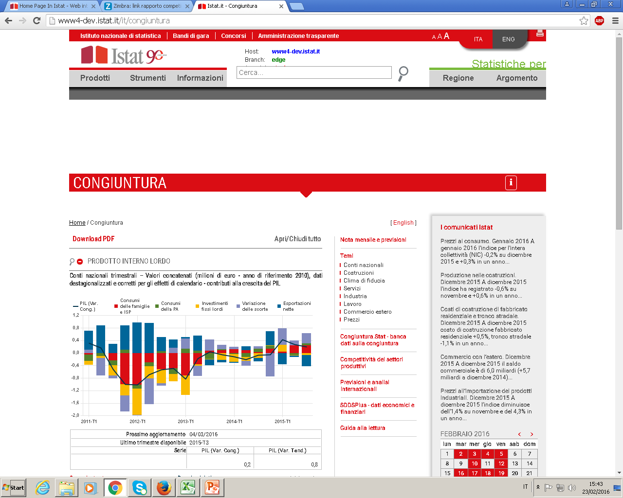
D3 – L’accesso web

Slide 22
D4 – Addetti alle imprese industriali e dei servizi nell’Area euro e in Italia per macrosettore - Anni 2008-2015 (dati trimestrali, variazioni tendenziali)
Fonte: Elaborazioni su dati Istat ed Eurostat - Short-Term Business Statistics

Slide 23
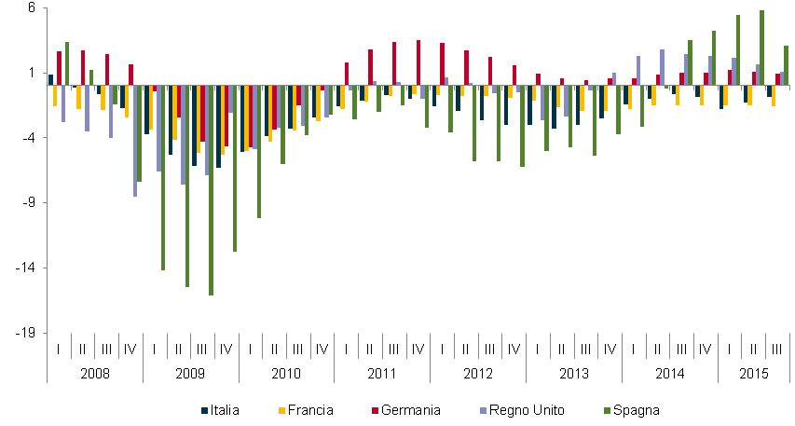
D5 – Addetti nella manifattura nei principali paesi europei - Anni 2008-2015 (variazioni tendenziali)
Fonte: Elaborazioni su dati Istat ed Eurostat - Short-Term Business Statistics

Slide 24
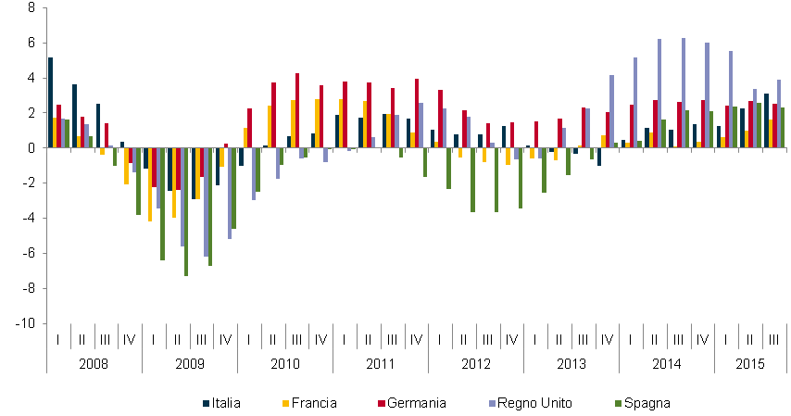
D6 – Addetti nei servizi di mercato (escluso il commercio) nei principali paesi europei - Anni 2008-2015 (variazioni tendenziali)
Fonte: Elaborazioni su dati Istat ed Eurostat - Short-Term Business Statistics

Slide 25
D7 – Pil, ore lavorate e posizioni lavorative nell’intera economia in Italia.
Dati trimestrali. Indici Q12010=100. Anni 2010-2015
Fonte: Istat, Contabilità nazionale

Slide 26
D8 – Pil, ore lavorate, posizioni lavorative e investimenti in impianti, macchinari e mezzi di trasporto nell’intera economia in Italia.
Dati trimestrali. Indici Q12010=100. Anni 2010-2015
Fonte: Istat, Contabilità nazionale

Slide 27
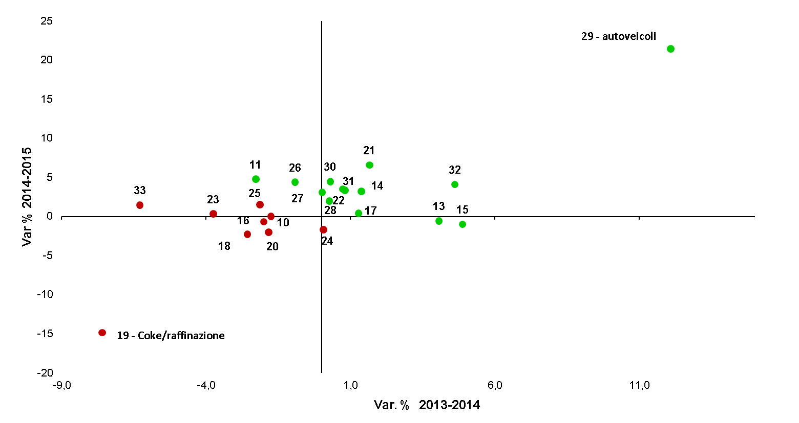
D9 – Fatturato per divisione di attività economica, imprese manifatturiere –
Anni 2013-2015 (gennaio-settembre; variazioni percentuali, dati grezzi)
Fonte: Elaborazioni su dati Istat, Indagine mensile sul fatturato delle imprese industriali
Verde: fatturato totale in aumento (2013-2015); Rosso: fatturato totale in diminuzione (2013-2015)

Slide 28
D10 – Indice di diffusione della crescita congiunturale del fatturato (in volume) dei settori industriali (incidenza percentuale dei settori in espansione).
Gennaio 2011-novembre 2015
Fonte: Istat, Nota mensile sull’andamento dell’economia italiana, gennaio 2016

Slide 29
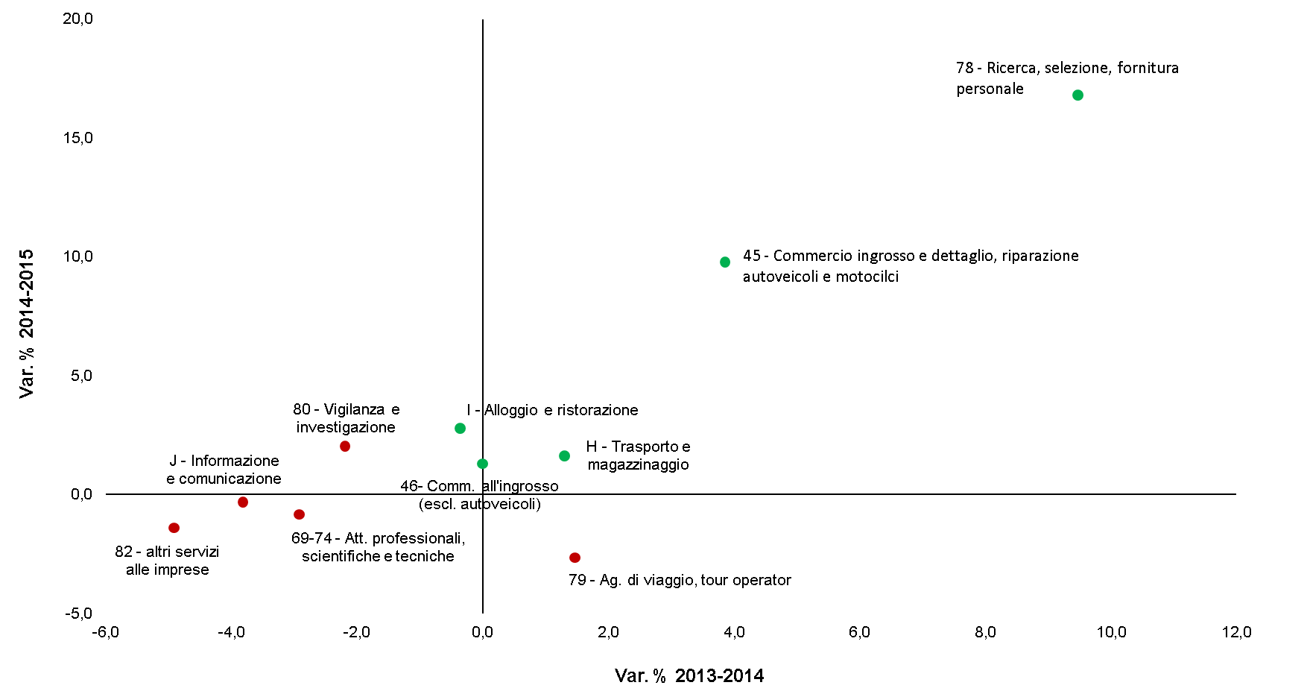
D11 - Fatturato per divisione di attività economica, imprese dei servizi - Anni 2013-2015 (gennaio-settembre; variazioni percentuali, dati grezzi)
Fonte: Elaborazioni su dati Istat, Indagine trimestrali sul fatturato delle imprese dei servizi
Verde: fatturato totale in aumento (2013-2015); Rosso: fatturato totale in diminuzione (2013-2015)

Slide 30
D12 – Posizioni lavorative dipendenti per macrosettore di attività economica - Anni 2012-2015 (dati destagionalizzati, numeri indice, primo trimestre 2012=100)
Fonte: Fonte: Istat, Rilevazione OROS

Slide 31
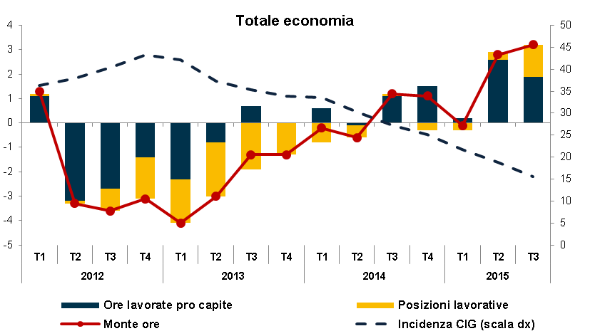
D13 - Monte ore lavorate, posizioni lavorative e ore lavorate pro capite - Anni 2012-2015 (dati grezzi, variazioni tendenziali)
Fonte: Elaborazioni su dati Istat, Indagine Vela-GI

Slide 32
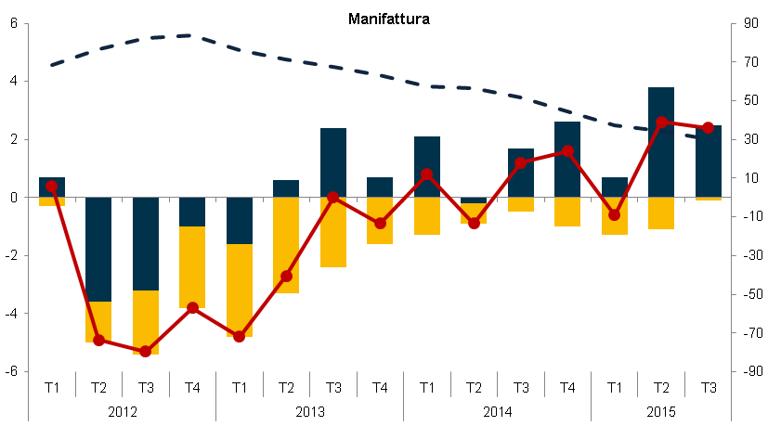
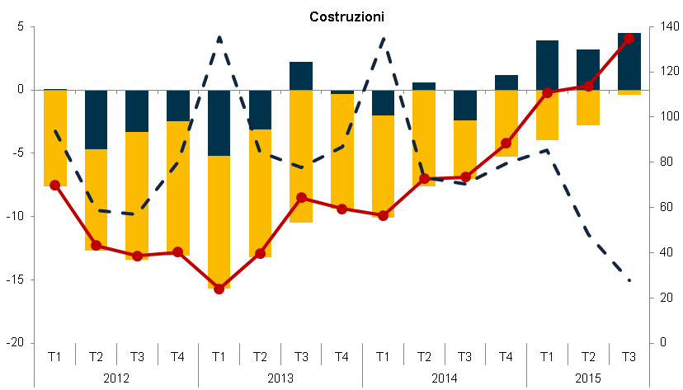
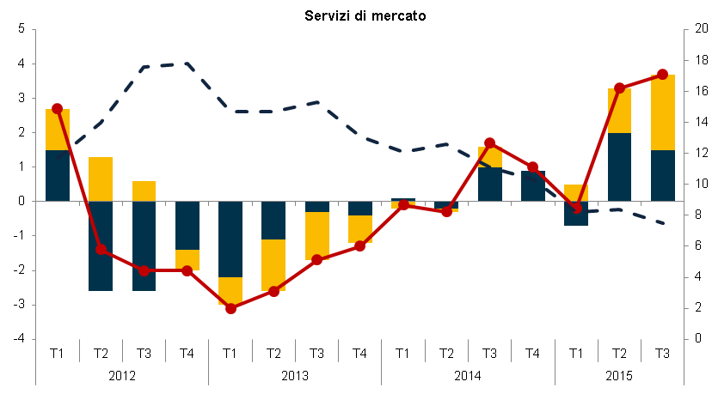
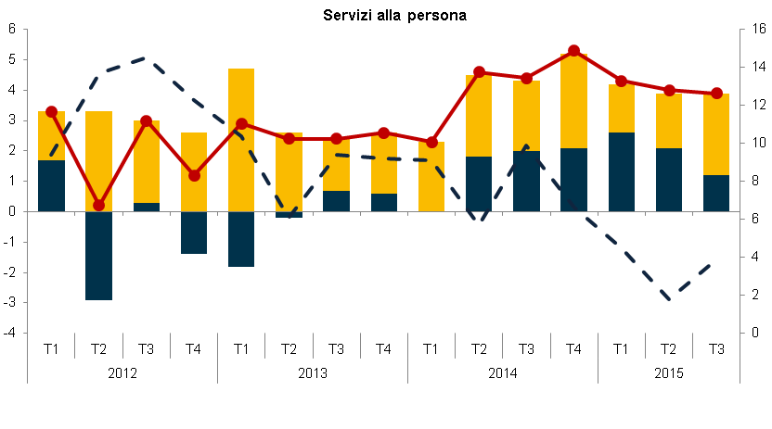
D14 - Monte ore lavorate, posizioni lavorative e ore lavorate pro capite, per macrosettore - Anni 2012-2015 (dati grezzi, variazioni tendenziali)

Slide 33
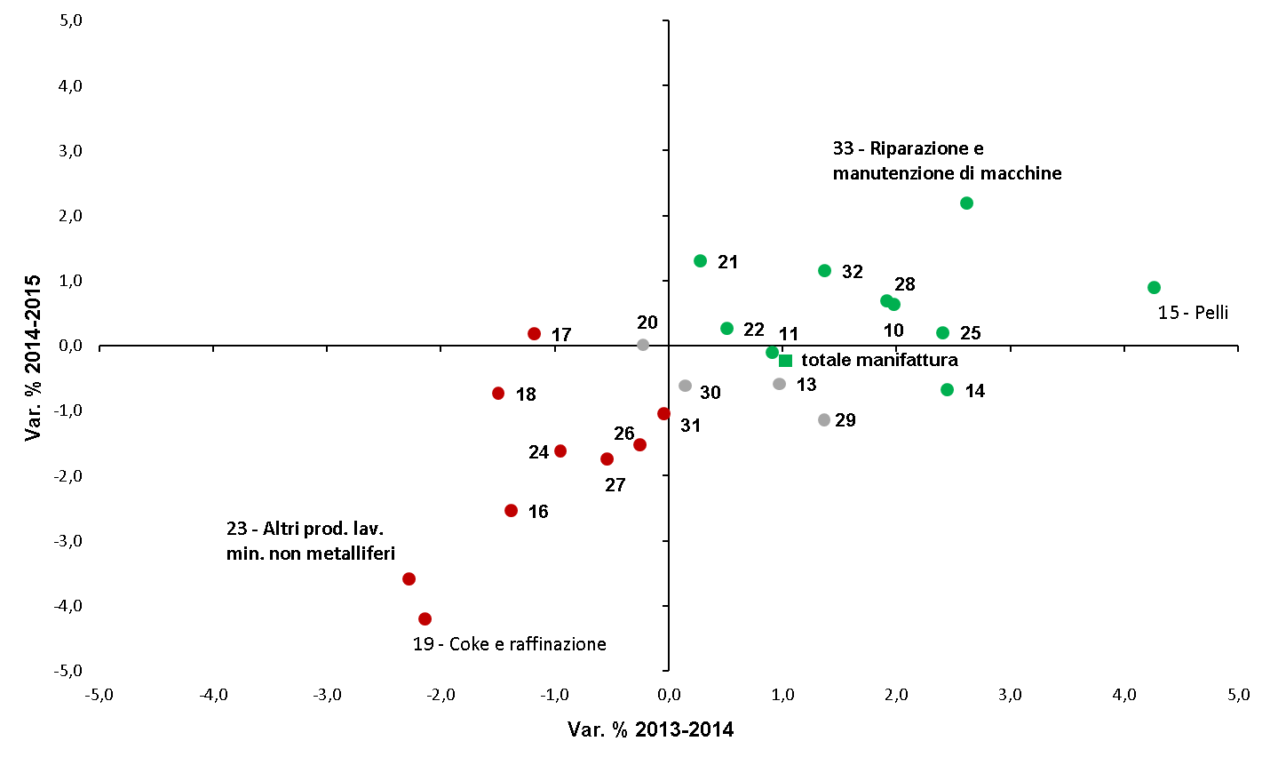
D15 - Dinamica delle posizioni lavorative per divisione di attività economica, Manifattura – Anni 2013-2014 e 2014-2015 (terzo trimestre, variazioni tendenziali)
Fonte: Elaborazioni su dati Istat (Oros)
Verde: Posti di lavoro in aumento (2013-2015); Rosso: posti di lavoro in diminuzione (2013-2015); Grigio: posti di lavoro sostanzialmente stabili (2013-2015)

Slide 34
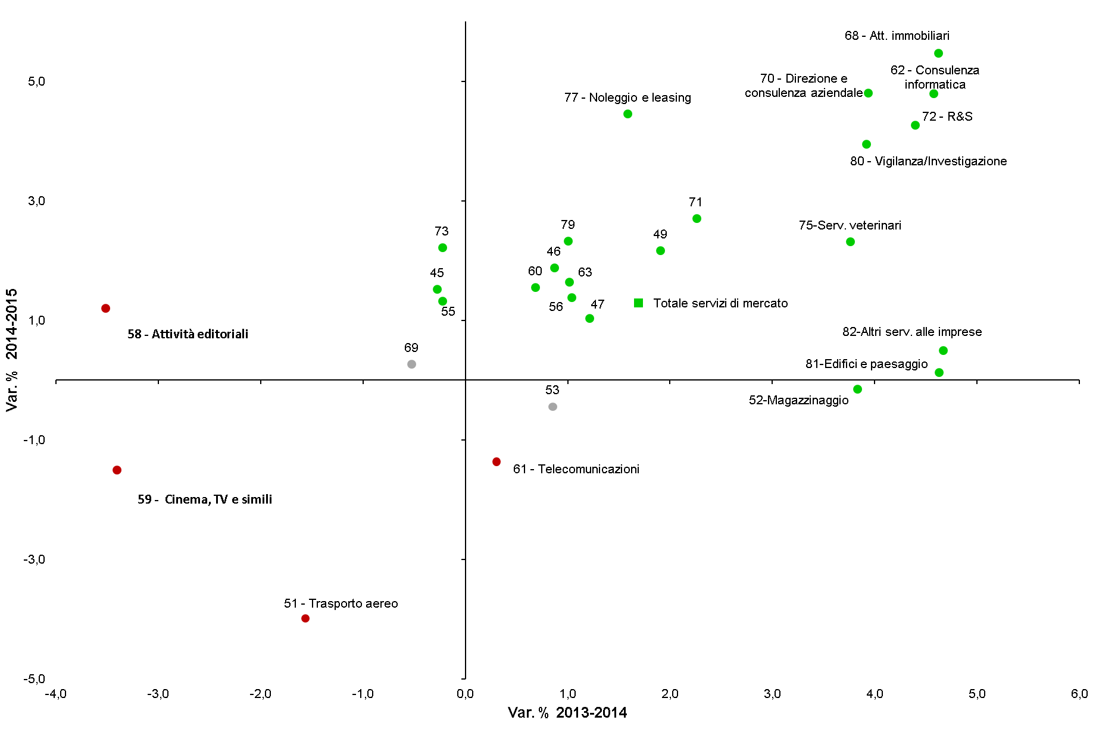
D16 - Dinamica delle posizioni lavorative per divisione di attività economica,
servizi di mercato - Anni 2013-2014 e 2014-2015 (terzo trimestre, variazioni tendenziali)
Fonte: Elaborazioni su dati Istat (Oros)
Verde: Posti di lavoro in aumento (2013-2015); Rosso: posti di lavoro in diminuzione (2013-2015); Grigio: posti di lavoro sostanzialmente stabili (2013-2015)

Slide 35
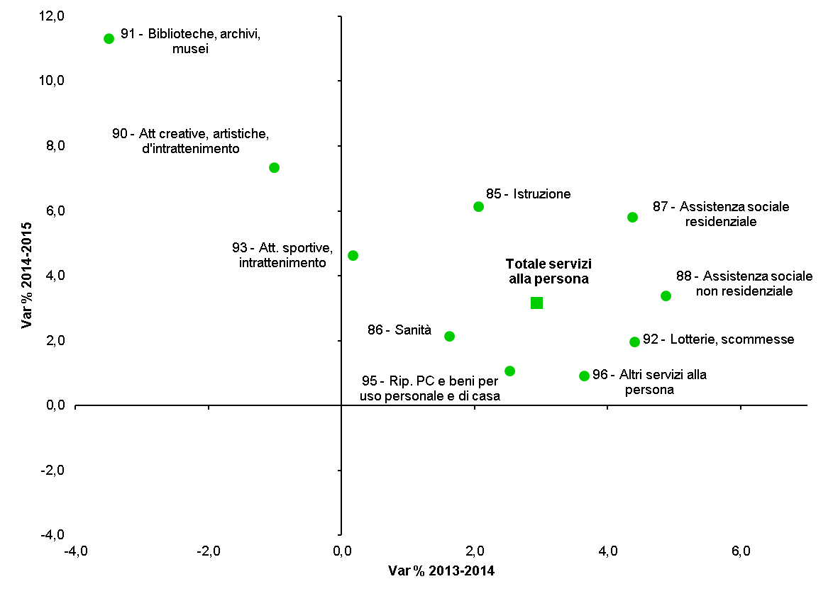
D17 - Dinamica delle posizioni lavorative per divisione di attività economica, servizi alla persona – Anni 2013-2014 e 2014-2015 (terzo trimestre, variazioni tendenziali)
Fonte: Elaborazioni su dati Istat (Oros). Verde: Posti di lavoro in aumento (2013-2015)

Slide 36
D18 – Produttività dell’impresa e probabilità di aumentare il numero delle posizioni lavorative dipendenti, per classi di addetti dell’impresa (terzo trimestre 2013-terzo trimestre 2015)(a)
Fonte: Elaborazioni su dati Istat (Asia, Oros, Vela-GI, Frame-SBS)
(a) Produttività del lavoro misurata in termini di valore aggiunto per addetto; Quartili calcolati all’interno di ciascun settore. Per comodità espositiva, i livelli di probabilità sono espressi in termini percentuali

Slide 37
D19 – Attività di esportazione nelle imprese manifatturiere e probabilità di aumentare il numero delle posizioni lavorative dipendenti, per classi di addetti dell’impresa (terzo trimestre 2013-terzo trimestre 2015)(a)
Fonte: Elaborazioni su dati Istat (Asia, Oros, Vela-GI, Frame-SBS)
(a) Per comodità espositiva, i livelli di probabilità sono espressi in termini percentuali

Slide 38
D20 – Età dell’impresa e probabilità di aumentare il numero delle posizioni lavorative dipendenti, per classi di addetti dell’impresa (terzo trimestre 2013-terzo trimestre 2015)(a)
Fonte: Elaborazioni su dati Istat (Asia, Oros, Vela-GI, Frame-SBS)
(a) Per comodità espositiva, i livelli di probabilità sono espressi in termini percentuali

Slide 39
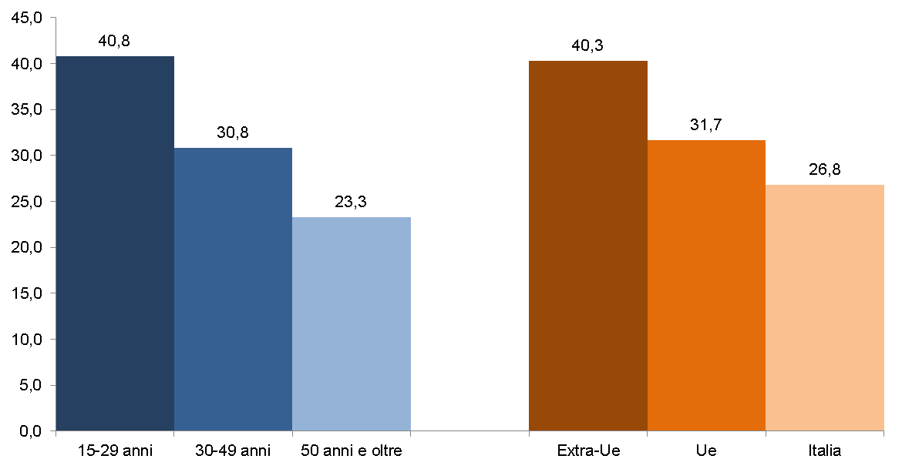
D21 - Profilo dell’imprenditore (età e paese di nascita) e probabilità di aumentare il numero delle posizioni lavorative dipendenti (terzo trimestre 2013-terzo trimestre 2015)
Fonte: Elaborazioni su dati Istat (Asia, Oros, Vela-GI, Frame-SBS)
(a) Per comodità espositiva, i livelli di probabilità sono espressi in termini percentuali

Slide 40
D22 - Importanza relativa dei fattori nella decisione di aumentare l’occupazione. Manifattura e servizi - gennaio-novembre 2015 (percentuali di imprese)
Fonte: Istat, “Modulo qualitativo ad hoc sulla manifattura e i servizi di mercato”. Novembre 2015

Slide 41
D23 - Il ruolo dei recenti provvedimenti di policy nella decisione di aumentare l’occupazione dell’impresa. Manifattura e servizi - gennaio-novembre 2015 (percentuali di imprese)
Fonte: Istat, “Modulo qualitativo ad hoc sulla manifattura e i servizi di mercato”. Novembre 2015

Slide 42
D24 - Effetto della decontribuzione sulla probabilità di aumentare l’occupazione dipendente nel periodo gennaio-novembre 2015 (punti percentuali).
Fonte: Istat, “Modulo qualitativo ad hoc sulla manifattura e i servizi di mercato”. Novembre 2015

